Slide 1
Задание. Найдите в предложениях подлежащее и укажите, чем оно выражено:
Главное было уже сделано. Всё понятно. Семеро одного не ждут. Плавать полезно для здоровья. Автобус идёт до вокзала. Учащиеся получают студенческие билеты. Шли два друга и разговаривали. Уже пять лет прошло с тех пор. Каждый вечер ко мне приходит кто-нибудь из друзей. В комнате стояло несколько стульев. Мы с мамой часто гуляли в парке. Стая птиц пролетела над домом. Большая часть пути осталась позади.

Slide 2
Сказуемое – это главный член предложения, обозначающий то, что говорится о подлежащем.

Slide 3
Сказуемое отвечает на разные вопросы: что делает предмет? что с ним происходит? какой он? кто он такой? что это такое? каков предмет?
Все эти вопросы – разновидности вопроса: что говорится о предмете?

Slide 4
Выражение сказуемого в русском языке

Slide 5
Сказуемое бывает простое и составное.

Slide 6
Простое сказуемое выражается формой глагола в изъявительном, условном или повелительном наклонении.

Slide 7
Например:
Я учусь в университете.
Мы будем отдыхать на юге.
Поезд остановился.
Без твоей помощи я не решил бы эту проблему.
Расскажи мне все новости.

Slide 8
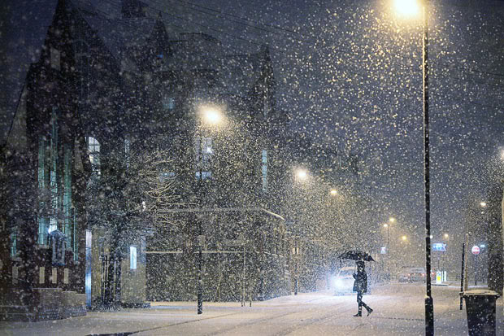
Составное сказуемое состоит из двух частей:
Окно было открыто.
Снег продолжал идти.
Он будет учителем.

Slide 9
Составное сказуемое бывает именное и глагольное.

Slide 10
Именное составное сказуемое состоит их двух частей – из глагола-связки и именной части:

Slide 11
Ветер был сильный
(был – связка, сильный – именная часть).
Брат будет доктором
(будет – связка, доктором – именная часть).

Slide 12
В настоящем времени глагол-связка обычно отсутствует:
Я готов.

Slide 13
Именная часть составного именного сказуемого является главной частью. Она заключает в себе основное значение сказуемого.

Slide 14
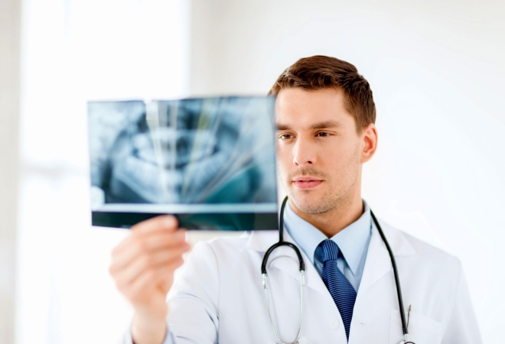
Именная часть составного именного сказуемого может быть выражена именем существительным:
Мой отец инженер.
Раньше он был рабочим .
Брат – студент.
Он будет врачом.

Slide 15
Именная часть составного именного сказуемого может быть выражена именем прилагательным.

Slide 16
Например:
Погода была хорошая(ей). или
Погода была хороша.
Волга длиннее Дона.
Река Волга – самая длинная в Европе.

Slide 17

Именная часть составного именного сказуемого может быть выражена краткой формой страдательного причастия:
Урок окончен. Дверь была закрыта.

Slide 18
Именная часть составного именного сказуемого может быть выражена числительным, наречием, местоимением:
Пять и два – семь.
Она замужем.
Этот дом наш.

Slide 19
Именная часть составного именного сказуемого может быть выражена словосочетанием.

Slide 20
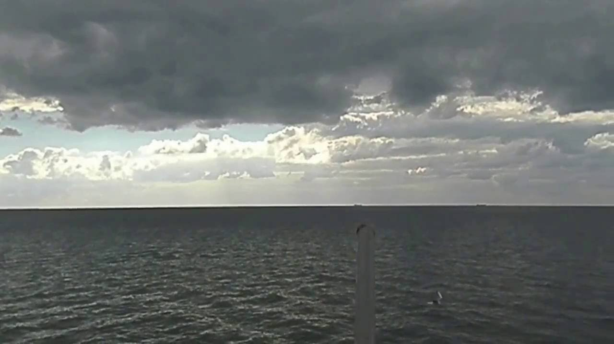
а) прилагательное +существительное в родительном падеже:
Мой брат высокого роста.
Море было серого цвета.

Slide 21
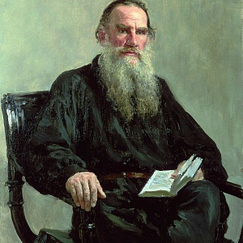
б) слово один + существительное или прилагательное с предлогом из:
Лев Толстой был одним из величайших русских писателей.

Slide 22
Кроме глагола быть в роли связки могут употребляться и другие глаголы: бывать, являться, становиться/стать, считаться, называться, казаться/показаться, оказываться/оказаться, оставаться/остаться.

Slide 23
После этих глаголов именная часть сказуемого стоит в творительном падеже.
Осенью лес бывает особенно красивым.
Погода стала холодной.
Задача оказалась трудной. Волгоград называется городом-героем.

Slide 24
Глагольное составное сказуемое

Slide 25
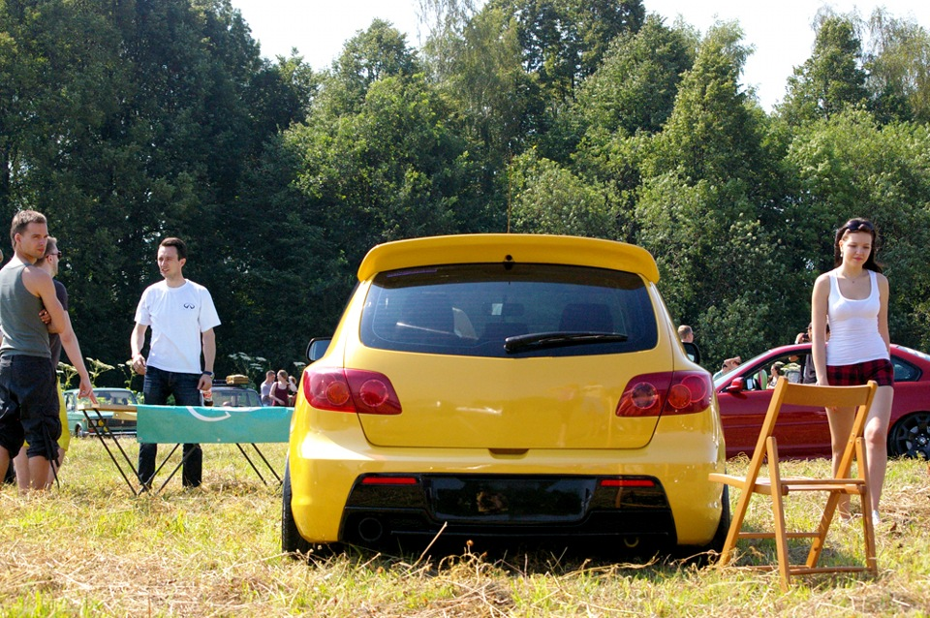
Глагольное составное сказуемое состоит из инфинитива и вспомогательного глагола:
Мы хотели отдохнуть и решили остановиться.

Slide 26
По значению вспомогательные глаголы делятся на две группы.

Slide 27
1. Глаголы, обозначающие начало, продолжение и конец действия: начинать/начать, стать, продолжать, переставать/перестать, кончать/кончить.

Slide 28
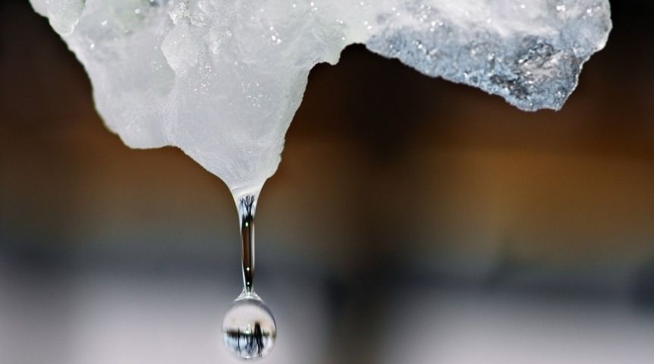
В сочетании с этими глаголами употребляется только инфинитив несовершенного вида.
Снег начал (стал) таять.
Мы продолжали работать.
Ребёнок перестал плакать.

Slide 29
2. Глаголы, обозначающие возможность или желательность действия: мочь/смочь, уметь/суметь, хотеть/захотеть, решать/решить, собираться/собраться, пытаться/попытаться, пробовать/попробовать, стараться/постараться, желать/ пожелать и т.п.

Slide 30
Вместо глагола-связки в составном глагольном сказуемом может использоваться краткое прилагательное (должен, рад, готов, согласен, намерен, обязан и т.п.), а также словосочетания (иметь возможность, быть в состоянии и т.п.)

Slide 31
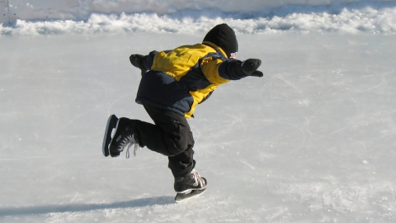
С этими глаголами может употребляться инфинитив и несовершенного и совершенного вида:
Он не смог помочь нам.
Мальчик умеет кататься на коньках.
Он попытался открыть дверь.

Slide 32
Найдите и подчеркните сказуемое в следующих предложениях. Укажите, чем оно выражено:
День будет пасмурный. Родители подарили ребёнку велосипед. Он хотел быть инженером. Михаил был веселым, остроумным. Характер у него стал тяжелым, раздражительным. Их дом был третьим с конца. Мы рано вышли из дома. Ты должен сам сделать это. Он перестал улыбаться. Сегодня холодно. Она среднего роста. Они были вынуждены остаться дома. Ребенок кажется счастливым. Я постараюсь вам помочь.

Slide 33
Найдите основу предложения. Чем выражены подлежащее и сказуемое?
1. Сестра пишет сочинение. 2. Она отличница. 3.Небо пасмурно. 4. День дождливый.
5. Прогулка – лучший отдых.
6. Пришло несколько человек.
7. Доказать – значит убедить.
8. Эти девочки – мои дети.
9. Говорить с вами – удовольствие.
10. Мы идем на работу.

